Slide 1
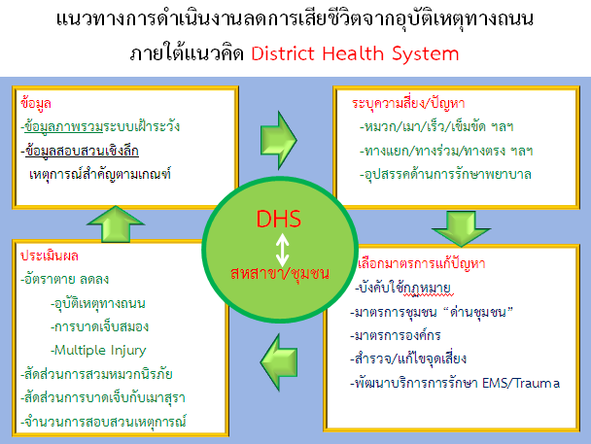
การขับเคลื่อนการดำเนินงานป้องกันการบาดเจ็บ จากอุบัติเหตุทางถนน: ผ่านระบบสุขภาพอำเภอ (DHS)
แนวทางการดำเนินงานและแลกเปลี่ยนสู่การปฏิบัติ ปีงบประมาณ ๒๕๕๙ “การป้องกันการบาดเจ็บ”
เวทีเสวนาการขับเคลื่อนนโยบายป้องกันอุบัติเหตุทางถนน
กระทรวงสาธารณสุข
การประชุมเชิงปฏิบัติการทิศทางการดำเนินงานป้องกันควบคุมโรคไม่ติดต่อและการบาดเจ็บ
ระหว่างวันที่ ๑๙-๒๐ ตุลาคม ๒๕๕๘
ณ โรงแรมมิราเคิล แกรนด์ คอนเวนชั่น กรุงเทพมหานคร
พัชราวดี พิรุณสุนทร
สำนักงานสาธารณสุขจังหวัดขอนแก่น

Slide 2
การป้องกันการบาดเจ็บจากอุบัติเหตุทางถนน
Notes:
การป้องกันการบาดเจ็บจากอุบัติเหตุทางถนน

Slide 3
จากนโยบาย “ทศวรรษแห่งความปลอดภัยทางถนน ปี ๒๐๑๑-๒๐๒๐ รัฐบาลได้ประกาศ การป้องกันอุบัติเหตุทางถนน เป็น
“วาระเป็นแห่งชาติ”
จากนโยบาย “ทศวรรษแห่งความปลอดภัยทางถนน ปี ๒๐๑๑-๒๐๒๐ รัฐบาลได้ประกาศ การป้องกันอุบัติเหตุทางถนน เป็น
“วาระเป็นแห่งชาติ”
วาระแห่งชาติ
“ทศวรรษแห่งความปลอดภัย
ทางท้องถนน 2554-2563”
Notes:
ในช่วง ๑-๒ ปีมานี้

Slide 4
นโยบาย
คณะรัฐมนตรี
พลเอก ประยุทธ์ จันทร์โอชา นายกรัฐมนตรี
รัฐมนตรีว่าการ กระทรวงสาธารณสุข
ศ.คลินิกเกียรติคุณ น.พ.ปิยะสกล สกลสัตยาทร
ข้อ 5.4 “ป้องกันและแก้ไขปัญหา
การเกิดอุบัติเหตุในการจราจร
อันนำไปสู่การบาดเจ็บและเสียชีวิต
โดยการร่วมมือระหว่างฝ่ายต่างๆ
ในการตรวจจับเพื่อป้องกัน
การรายงานและการดูแลผู้บาดเจ็บ”
ข้อ 5 ป้องกันควบคุมการบาดเจ็บ
โดยเฉพาะการบาดเจ็บที่เกิดบนท้องถนน
(Road Traffic Injury)
Notes:
กระแสการดำเนินงานแก้ไขปัญหาได้กระเพื่อมขยายเป็นวงกว้างในทุกภาคส่วน

Slide 5
Notes:
โดยเฉพาะ กระทรวงสาธารณสุข ซึ่งได้รับมอบหมายให้รับผิดชอบ MIS พัฒนาระบบข้อมูลสารสนเทศความปลอดภัยทางถนน

Slide 6
หน้าที่ MIS กระทรวง สธ.
1. เก็บรวบรวมข้อมูลการบาดเจ็บ และเสียชีวิต
2. ประสานความร่วมมือในการพัฒนาระบบข้อมูล
3. ติดตาม ประเมินผลการดำเนินงาน
Notes:
มีหน้าที่ ๑) เก็บรวบรวมข้อมูลการบาดเจ็บ และเสียชีวิตที่ใช้คำจำกัดความสากล ว่าเป็นการเสียชีวิตจากอุบัติเหตุจราจรภายใน ๓๐ วันหลังจากเกิดอุบัติเหตุ

Slide 7
หน้าที่ MIS กระทรวง สธ.
1. เก็บรวบรวมข้อมูลการบาดเจ็บ และเสียชีวิต
2. ประสานความร่วมมือในการพัฒนาระบบข้อมูล
3. ติดตาม ประเมินผลการดำเนินงาน
Notes:
๒) กระตุ้นให้มีการประสานความร่วมมือในการพัฒนาระบบข้อมูลที่น่าเชื่อถือในระดับสากล และ

Slide 8
หน้าที่ MIS กระทรวง สธ.
1. เก็บรวบรวมข้อมูลการบาดเจ็บ และเสียชีวิต
2. ประสานความร่วมมือในการพัฒนาระบบข้อมูล
3. ติดตาม ประเมินผลการดำเนินงาน
Notes:
๓) รับผิดชอบในเรื่องการติดตาม ประเมินผลการดำเนินงานป้องกันและลดอุบัติเหตุทางถนนของประเทศ

Slide 9
Notes:
นั้นชัดเจนว่า

Slide 10
Notes:
การดำเนินงานต้องเริ่มจาก เก็บรวบรวมข้อมูลการบาดเจ็บ และเสียชีวิต

Slide 11
Notes:
เพื่อนำข้อมูลดังกล่าวมาใช้ประโยชน์

Slide 12
Notes:
ในการวางแผนกลยุทธ์ให้มีประสิทธิภาพ

Slide 13
Notes:
ดังนั้นการแปลงข้อมูลเป็นสารสนเทศและนำส่งให้ถึงมือทุกภาคส่วนจึงมีความสำคัญยิ่ง

Slide 14
Notes:
การขับเคลื่อนการดำเนินงาน ผ่านระบบสุขภาพอำเภอ (DHS)

Slide 15
การขับเคลื่อนการดำเนินงาน ผ่านระบบสุขภาพอำเภอ (DHS)
1. การขับเคลื่อนภายในหน่วยงานสาธารณสุข
2. การขับเคลื่อนในภาคส่วนอื่นๆ
Notes:
จะขอกล่าวใน ๒ ส่วนสำคัญ ได้แก่ ๑ การขับเคลื่อนภายในหน่วยงานสาธารณสุข

Slide 16
การขับเคลื่อนการดำเนินงาน ผ่านระบบสุขภาพอำเภอ (DHS)
1. การขับเคลื่อนภายในหน่วยงานสาธารณสุข
2. การขับเคลื่อนในภาคส่วนอื่นๆ
Notes:
2. การขับเคลื่อนในภาคส่วนอื่นๆ

Slide 17
การขับเคลื่อนการดำเนินงาน ผ่านระบบสุขภาพอำเภอ (DHS)
1. การขับเคลื่อนภายในหน่วยงานสาธารณสุข
2. การขับเคลื่อนในภาคส่วนอื่นๆ
Notes:
การขับเคลื่อนภายในหน่วยงานสาธารณสุข จะขอยกตัวอย่างของ จังหวัดขอนแก่น

Slide 18
ข้อมูลการบาดเจ็บจากอุบัติเหตุทางถนน: จ.ขอนแก่น
เชิงรับ
(ระบบปกติ)
เชิงรุก
(สอบสวน)
เสียชีวิต 3 ฐาน
(ศปถ.จ.)
IS
19 สาเหตุ (43F)
Dead 5
บาดเจ็บ 15
EMS/Ambu
รถสาธารณะ
รถนักเรียน
Dead เทศกาล
ตำรวจ
บริษัทกลาง
สาธารณสุข
คืนข้อมูลสู่ชุมชน
Notes:
สำนักงานสาธารณสุขจังหวัดขอนแก่น ได้ดำเนินการตามภารกิจที่รับมอบ คือ

Slide 19
ข้อมูลการบาดเจ็บจากอุบัติเหตุทางถนน: จ.ขอนแก่น
เชิงรับ
(ระบบปกติ)
เชิงรุก
(สอบสวน)
เสียชีวิต 3 ฐาน
(ศปถ.จ.)
IS
19 สาเหตุ (43F)
Dead 5
บาดเจ็บ 15
EMS/Ambu
รถสาธารณะ
รถนักเรียน
Dead เทศกาล
ตำรวจ
บริษัทกลาง
สาธารณสุข
คืนข้อมูลสู่ชุมชน
Notes:
1) เก็บรวบรวม

Slide 20
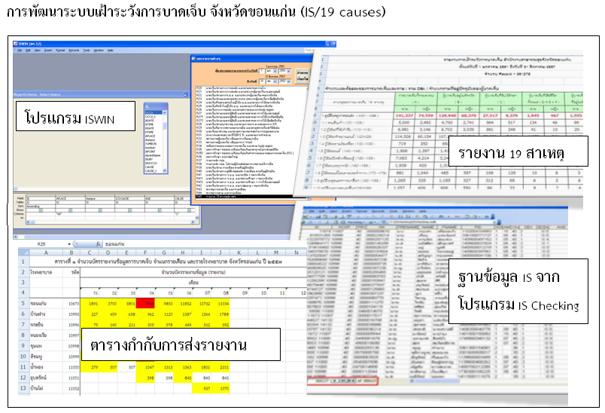
IS
Notes:
ข้อมูลการบาดเจ็บอุบัติเหตุทางถนนที่เข้ารับการรักษาในโรงพยาบาล

Slide 21
ข้อมูลการบาดเจ็บจากอุบัติเหตุทางถนน: จ.ขอนแก่น
เชิงรับ
(ระบบปกติ)
เชิงรุก
(สอบสวน)
เสียชีวิต 3 ฐาน
(ศปถ.จ.)
IS
19 สาเหตุ (43F)
Dead 5
บาดเจ็บ 15
EMS/Ambu
รถสาธารณะ
รถนักเรียน
Dead เทศกาล
ตำรวจ
บริษัทกลาง
สาธารณสุข
คืนข้อมูลสู่ชุมชน
Notes:
๒) เก็บรวบรวมข้อมูลเชิงลึกที่ทำให้มีผู้บาดเจ็บหรือเสียชีวิตในคราวเดียวกันจำนวนมากหรือเป็นที่สนใจของสังคม

Slide 22
ข้อมูลการบาดเจ็บจากอุบัติเหตุทางถนน: จ.ขอนแก่น
เชิงรับ
(ระบบปกติ)
เชิงรุก
(สอบสวน)
เสียชีวิต 3 ฐาน
(ศปถ.จ.)
IS
19 สาเหตุ (43F)
Dead 5
บาดเจ็บ 15
EMS/Ambu
รถสาธารณะ
รถนักเรียน
Dead เทศกาล
ตำรวจ
บริษัทกลาง
สาธารณสุข
คืนข้อมูลสู่ชุมชน
Notes:
และส่งคืนข้อมูลดังกล่าวให้แก่หน่วยงานที่เกี่ยวข้องรับทราบ

Slide 23
ข้อมูลการบาดเจ็บจากอุบัติเหตุทางถนน: จ.ขอนแก่น
เชิงรับ
(ระบบปกติ)
เชิงรุก
(สอบสวน)
เสียชีวิต 3 ฐาน
(ศปถ.จ.)
IS
19 สาเหตุ (43F)
Dead 5
บาดเจ็บ 15
EMS/Ambu
รถสาธารณะ
รถนักเรียน
Dead เทศกาล
ตำรวจ
บริษัทกลาง
สาธารณสุข
คืนข้อมูลสู่ชุมชน
Notes:
นอกจากนี้ยังสนับสนุนข้อมูล ๓ ฐาน ให้แก่หน่วยดำเนินการ

Slide 24
ร้อยละผู้บาดเจ็บจากอุบัติเหตุทางถนน เพศชาย ใช้มอเตอร์ไซด์ และ ใช้แอลกอฮอล์ จ.ขอนแก่น จำแนกรายปี พศ. 2551-2557
ระบบปกติ
ณ วันที่ 8 พฤษภาคม 2558 งานระบาดวิทยา สสจ.ขอนแก่น
Notes:
ข้อมูลการบาดเจ็บที่เข้ารับการรักษาในโรงพยาบาล เป็นระบบปกติที่หน่วยบริการสาธารณสุขต้องดำเนินการเป็นประจำอยู่แล้ว

Slide 25
การสอบสวนการบาดเจ็บอุบัติเหตุทางถนน จังหวัดขอนแก่น ปีงบประมาณ 2558
เชิงลึก
ทั้งหมด 16
เหตุการณ์
อ.เขาสวนกวาง
บาดเจ็บหมู่รถนำเที่ยวสวนสัตว์ขอนแก่น 1 เหตุการณ์
อ.เมือง
บาดเจ็บหมู่รถไฟชนรถบรรทุก 1 เหตุการณ์
เสียชีวิตเทศกาลปีใหม่ 3 เหตุการณ์
เสียชีวิตเทศกาลสงกรานต์ 4 เหตุการณ์
เสียชีวิต/บาดเจ็บในรถพยาบาล 2 เหตุการณ์
บาดเจ็บหมู่จากรถรับส่งนักเรียน 1 เหตุการณ์
เสียชีวิต/บาดเจ็บจากรถสาธารณะ 4 เหตุการณ์
Notes:
ข้อมูลเชิงลึกได้จากการสอบสวนทางระบาดวิทยา ในปีงบประมาณ ๒๕๕๘ มีผลดำเนินการมากถึง ๑๖ เหตุการณ์

Slide 26
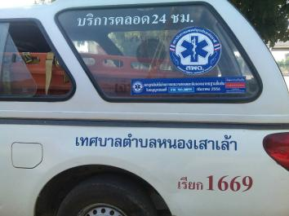
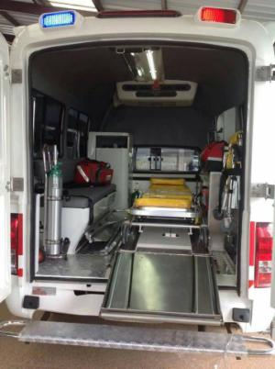
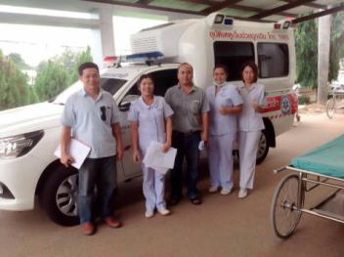
ผลงาน อ.ชุมแพ
คันเดิมซ่อมและปรับปรุง
คันใหม่เข้าแผนงบประมาณปี 2558
กรณีรถชนบ้านขณะจัดงานเลี้ยงวันเกิด
ตาย 1 เจ็บ 10
เมื่อ กรกฎาคม 2557
ระบบช่วยเหลือ ณ ที่เกิดเหตุไม่พร้อม
Notes:
หลังดำเนินการตามกระบวนการคืนข้อมูล มีผลงานเชิงประจักษ์ที่เกี่ยวข้องกับสาธารณสุข ที่สำคัญ ดังนี้ เทศบาลตำบลหนองเสาเล้า อ.ชุมแพ จัดหารถพยาบาลคันใหม่

Slide 27
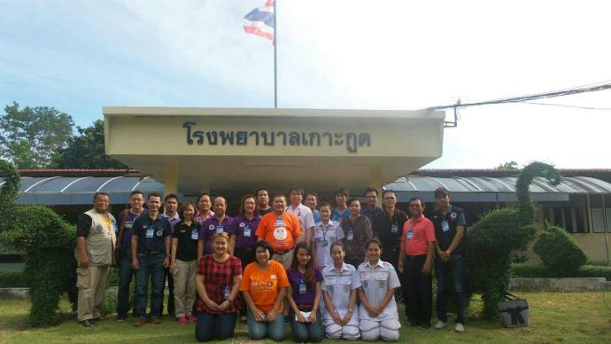
ผลงาน จ.ขอนแก่น
Notes:
ร่วมกับสถาบันการแพทย์ฉุกเฉินแห่งชาติสร้างนวัตกรรม “คู่มือแนวทางการจัดการการสอบสวนการบาดเจ็บ กรณี รถบริการการแพทย์ฉุกเฉินและรถพยาบาล”

Slide 28
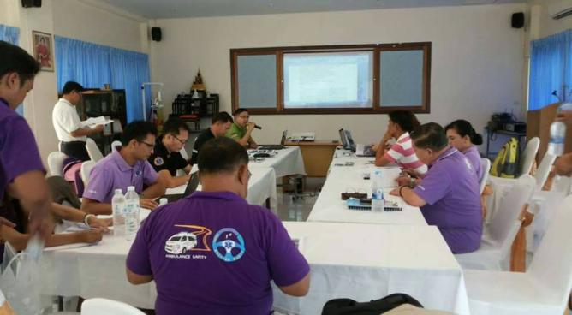
ผลงาน จ.ขอนแก่น
Notes:
โดยเนื้อหาทั้งหมดได้กลั่นกรองมาจากประสบการณ์การทำงานของทีมสอบสวนการบาดเจ็บจังหวัดขอนแก่น

Slide 29
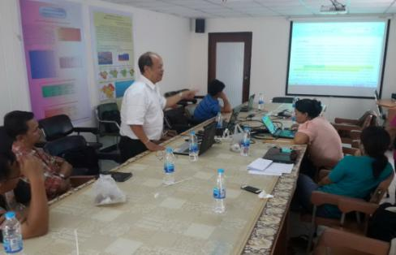
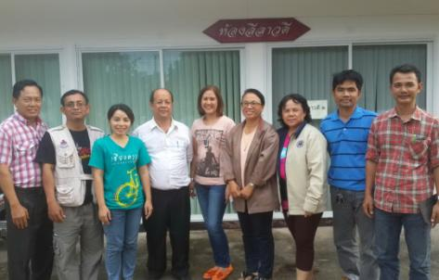
ผลงาน จ.ขอนแก่น
Notes:
ที่มีจุดเด่น คือ ผู้รับผิดชอบระดับจังหวัดมีหน้าที่ประสานงาน ส่วนการดำเนินการเป็นทีม SRRT ระดับอำเภอที่มีประสบการณ์ จากทุกอำเภอ

Slide 30
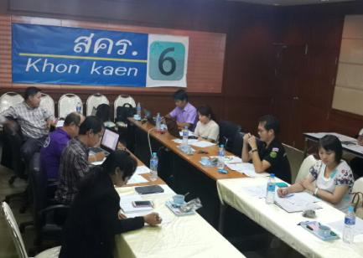
ผลงาน จ.ขอนแก่น
Notes:
ทำให้ผลการดำเนินงานหลายครั้งประสบความสำเร็จสามารถเป็นแบบอย่างแก่จังหวัดอื่นๆได้ ดังนั้นหนังสือเล่มนี้จึงมีแผนที่จะสนับสนุนให้ทุกจังหวัดทั่วประเทศใช้เป็นแนวทางดำเนินงาน นับเป็นเกียรติและเป็นความภาคภูมิใจของทีมงาน

Slide 31
การขับเคลื่อนการดำเนินงาน ผ่านระบบสุขภาพอำเภอ (DHS)
1. การขับเคลื่อนภายในหน่วยงานสาธารณสุข
2. การขับเคลื่อนในภาคส่วนอื่นๆ
Notes:
การขับเคลื่อนในภาคส่วนอื่นๆ

Slide 32
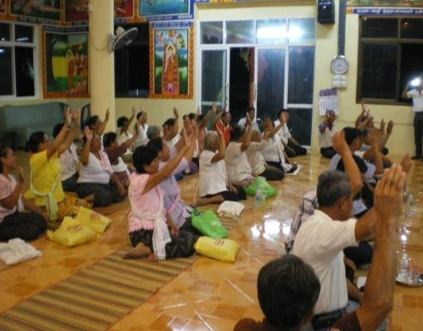
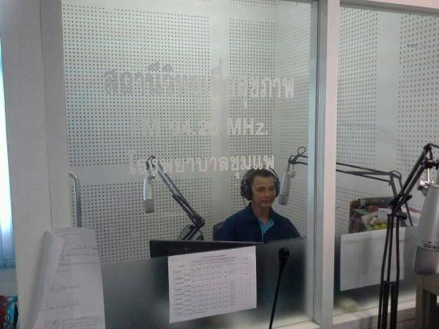
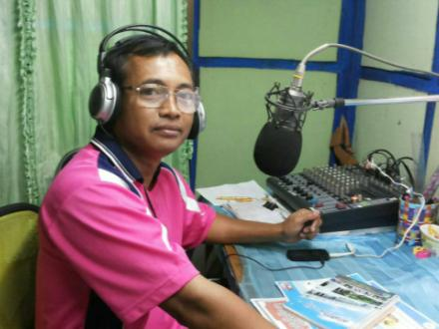
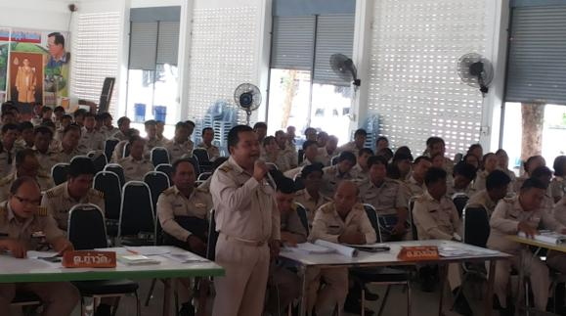
Notes:
หัวใจสำคัญ คือ การสื่อสารสร้างความเข้าใจ มุ่งเน้นสร้างความเข้าใจกับผู้บริหาร ผู้ปฏิบัติงานในทุกระดับให้เกิดความเข้าใจวัตถุประสงค์ของการดำเนินงานผ่านช่องทางต่างๆ

Slide 33
บทบาทหน้าที่การสอบสวนการบาดเจ็บ: จ.ขอนแก่น
การบริหารจัดการ
หน่วยงาน
บุคลากร
ทีมสอบสวน
จังหวัด
อำเภอ
ระบาดฯ สสจ.
Er/EMS
สสจ./สสอ.
ควบคุมโรค
สสจ./สสอ.
นวก.
สสจ./อำเภอ
นวก.ศูนย์ระบาด
รพ./รพ.สต.
พยบ.ห้องตรวจ Er.
พยบ. EMS
พง.เวชกิจฉุกเฉิน
ผบห.สสอ.
ผบห.สสจ.
วางระบบเครือข่าย
จัดเตรียมความพร้อม
จัดตั้งและพัฒนาทีม
เก็บรวบรวมข้อมูลเชิงลึก
ร่วมกัน วิเคราะห์หาสาเหตุ
แล้วจัดทำข้อเสนอแนะ
เชิงนโยบาย
Notes:
เพื่อให้เห็นแนวทางการดำเนินงานชัดเจนขึ้น จะขอแบ่งภารกิจความรับผิดชอบ ออกเป็น ๔ ด้าน ดังนี้

Slide 34
บทบาทหน้าที่การสอบสวนการบาดเจ็บ: จ.ขอนแก่น
การบริหารจัดการ
หน่วยงาน
บุคลากร
ทีมสอบสวน
จังหวัด
อำเภอ
ระบาดฯ สสจ.
Er/EMS
สสจ./สสอ.
ควบคุมโรค
สสจ./สสอ.
นวก.
สสจ./อำเภอ
นวก.ศูนย์ระบาด
รพ./รพ.สต.
พยบ.ห้องตรวจ Er.
พยบ. EMS
พง.เวชกิจฉุกเฉิน
ผบห.สสอ.
ผบห.สสจ.
วางระบบเครือข่าย
จัดเตรียมความพร้อม
จัดตั้งและพัฒนาทีม
เก็บรวบรวมข้อมูลเชิงลึก
ร่วมกัน วิเคราะห์หาสาเหตุ
แล้วจัดทำข้อเสนอแนะ
เชิงนโยบาย
Notes:
ตามโครงสร้างการบริหารจัดการ แบ่งเป็นระดับจังหวัด และอำเภอ ทั้งระดับจังหวัดและอำเภอ มีบทบาทที่เหมือนกัน
ส่วนต่างกัน คือ (๑) จังหวัด รับผิดชอบจัดตั้งทีมพี่เลี้ยงและดำเนินการพัฒนาบุคลากร ส่วนอำเภอ เตรียมทีมให้พร้อมดำเนินการและเพิ่มศักยภาพบุคลากร (๒) จังหวัด ประมวล/วิเคราะห์ผลการสอบสวน ส่วนอำเภอ รับผิดชอบบูรณาการและส่งเสริมการดำเนินงานระบบสุขภาพระดับอำเภอ (DHS)

Slide 35
เปรียบเทียบการบริหารจัดการ
จังหวัด | อำเภอ
จัดตั้งทีมพี่เลี้ยง พัฒนาบุคคลากร | เตรียมทีมให้พร้อม เพิ่มศักยภาพ
วิชาการ ประมวล/วิเคราะห์ | ปฏิบัติการ บูรณาการ+ส่งเสริม DHS
Notes:
ตามโครงสร้างการบริหารจัดการ แบ่งเป็นระดับจังหวัด และอำเภอ ทั้งระดับจังหวัดและอำเภอ มีบทบาทที่เหมือนกัน
ส่วนต่างกัน คือ (๑) จังหวัด รับผิดชอบจัดตั้งทีมพี่เลี้ยงและดำเนินการพัฒนาบุคลากร ส่วนอำเภอ เตรียมทีมให้พร้อมดำเนินการและเพิ่มศักยภาพบุคลากร (๒) จังหวัด ประมวล/วิเคราะห์ผลการสอบสวน ส่วนอำเภอ รับผิดชอบบูรณาการและส่งเสริมการดำเนินงานระบบสุขภาพระดับอำเภอ (DHS)

Slide 36
บทบาทหน้าที่การสอบสวนการบาดเจ็บ: จ.ขอนแก่น
การบริหารจัดการ
หน่วยงาน
บุคลากร
ทีมสอบสวน
จังหวัด
อำเภอ
ระบาดฯ สสจ.
Er/EMS
สสจ./สสอ.
ควบคุมโรค
สสจ./สสอ.
นวก.
สสจ./อำเภอ
นวก.ศูนย์ระบาด
รพ./รพ.สต.
พยบ.ห้องตรวจ Er.
พยบ. EMS
พง.เวชกิจฉุกเฉิน
ผบห.สสอ.
ผบห.สสจ.
วางระบบเครือข่าย
จัดเตรียมความพร้อม
จัดตั้งและพัฒนาทีม
เก็บรวบรวมข้อมูลเชิงลึก
ร่วมกัน วิเคราะห์หาสาเหตุ
แล้วจัดทำข้อเสนอแนะ
เชิงนโยบาย
Notes:
๒) ตามบทบาทหน้าที่ของหน่วยงาน แบ่งเป็น ๓ หน่วยงาน ดังนี้
งานระบาดวิทยาสำนักงานสาธารณสุขจังหวัด รับผิดชอบเฝ้าระวังการบาดเจ็บ สอบสวนการบาดเจ็บตามเกณฑ์ที่กำหนด และการคืนข้อมูลสู่ชุมชน

Slide 37
บทบาทหน้าที่การสอบสวนการบาดเจ็บ: จ.ขอนแก่น
การบริหารจัดการ
หน่วยงาน
บุคลากร
ทีมสอบสวน
จังหวัด
อำเภอ
ระบาดฯ สสจ.
Er/EMS
สสจ./สสอ.
ควบคุมโรค
สสจ./สสอ.
นวก.
สสจ./อำเภอ
นวก.ศูนย์ระบาด
รพ./รพ.สต.
พยบ.ห้องตรวจ Er.
พยบ. EMS
พง.เวชกิจฉุกเฉิน
ผบห.สสอ.
ผบห.สสจ.
วางระบบเครือข่าย
จัดเตรียมความพร้อม
จัดตั้งและพัฒนาทีม
เก็บรวบรวมข้อมูลเชิงลึก
ร่วมกัน วิเคราะห์หาสาเหตุ
แล้วจัดทำข้อเสนอแนะ
เชิงนโยบาย
Notes:
งานอุบัติเหตุและงานการแพทย์ฉุกเฉินสำนักงานสาธารณสุขจังหวัด/อำเภอ รับผิดชอบ
ร่วมกับส่วนราชการ หน่วยงาน องค์กรภาคีเครือข่ายต่างๆที่เกี่ยวข้องในพื้นที่ ดำเนินการป้องกันและแก้ไขปัญหาอุบัติเหตุทางถนน
ผลักดันมาตรการองค์กรส่งเสริมความปลอดภัยทางถนน ร่วมกับงานระบาดวิทยาสอบสวนการบาดเจ็บ ติดตามความคืบหน้าการดำเนินการแก้ไขปัญหาจากมติเวทีคืนข้อมูลสู่ชุมชน

Slide 38
บทบาทหน้าที่การสอบสวนการบาดเจ็บ: จ.ขอนแก่น
การบริหารจัดการ
หน่วยงาน
บุคลากร
ทีมสอบสวน
จังหวัด
อำเภอ
ระบาดฯ สสจ.
Er/EMS
สสจ./สสอ.
ควบคุมโรค
สสจ./สสอ.
นวก.
สสจ./อำเภอ
นวก.ศูนย์ระบาด
รพ./รพ.สต.
พยบ.ห้องตรวจ Er.
พยบ. EMS
พง.เวชกิจฉุกเฉิน
ผบห.สสอ.
ผบห.สสจ.
วางระบบเครือข่าย
จัดเตรียมความพร้อม
จัดตั้งและพัฒนาทีม
เก็บรวบรวมข้อมูลเชิงลึก
ร่วมกัน วิเคราะห์หาสาเหตุ
แล้วจัดทำข้อเสนอแนะ
เชิงนโยบาย
Notes:
งานควบคุมโรค สำนักงานสาธารณสุขจังหวัด/อำเภอ รับผิดชอบร่วมตรวจสอบข้อมูล ประเมินสถานการณ์ความเสี่ยงและวิเคราะห์การบาดเจ็บ ร่วมวางแผนการปฏิบัติในส่วนที่เกี่ยวข้อง ติดตามความคืบหน้าการดำเนินการแก้ไขปัญหา จากมติเวทีคืนข้อมูลสู่ชุมชน

Slide 39
บทบาทหน้าที่การสอบสวนการบาดเจ็บ: จ.ขอนแก่น
การบริหารจัดการ
หน่วยงาน
บุคลากร
ทีมสอบสวน
จังหวัด
อำเภอ
ระบาดฯ สสจ.
Er/EMS
สสจ./สสอ.
ควบคุมโรค
สสจ./สสอ.
นวก.
สสจ./อำเภอ
นวก.ศูนย์ระบาด
รพ./รพ.สต.
พยบ.ห้องตรวจ Er.
พยบ. EMS
พง.เวชกิจฉุกเฉิน
ผบห.สสอ.
ผบห.สสจ.
วางระบบเครือข่าย
จัดเตรียมความพร้อม
จัดตั้งและพัฒนาทีม
เก็บรวบรวมข้อมูลเชิงลึก
ร่วมกัน วิเคราะห์หาสาเหตุ
แล้วจัดทำข้อเสนอแนะ
เชิงนโยบาย
Notes:
ตามบทบาทหน้าที่ภารกิจประจำของบุคลากร

Slide 40
บทบาทหน้าที่การสอบสวนการบาดเจ็บ: จ.ขอนแก่น
การบริหารจัดการ
หน่วยงาน
บุคลากร
ทีมสอบสวน
จังหวัด
อำเภอ
ระบาดฯ สสจ.
Er/EMS
สสจ./สสอ.
ควบคุมโรค
สสจ./สสอ.
นวก.
สสจ./อำเภอ
นวก.ศูนย์ระบาด
รพ./รพ.สต.
พยบ.ห้องตรวจ Er.
พยบ. EMS
พง.เวชกิจฉุกเฉิน
ผบห.สสอ.
ผบห.สสจ.
วางระบบเครือข่าย
จัดเตรียมความพร้อม
จัดตั้งและพัฒนาทีม
เก็บรวบรวมข้อมูลเชิงลึก
ร่วมกัน วิเคราะห์หาสาเหตุ
แล้วจัดทำข้อเสนอแนะ
เชิงนโยบาย
Notes:
ตามบทบาทหน้าที่ของทีมสอบสวนสหวิชาชีพ สอบสวนอุบัติเหตุทางถนน

Slide 41
บทบาทหน้าที่การสอบสวนการบาดเจ็บ: จ.ขอนแก่น
การบริหารจัดการ
หน่วยงาน
บุคลากร
ทีมสอบสวน
จังหวัด
อำเภอ
ระบาดฯ สสจ.
Er/EMS
สสจ./สสอ.
ควบคุมโรค
สสจ./สสอ.
นวก.
สสจ./อำเภอ
นวก.ศูนย์ระบาด
รพ./รพ.สต.
พยบ.ห้องตรวจ Er.
พยบ. EMS
พง.เวชกิจฉุกเฉิน
ผบห.สสอ.
ผบห.สสจ.
วางระบบเครือข่าย
จัดเตรียมความพร้อม
จัดตั้งและพัฒนาทีม
เก็บรวบรวมข้อมูลเชิงลึก
ร่วมกัน วิเคราะห์หาสาเหตุ
แล้วจัดทำข้อเสนอแนะ
เชิงนโยบาย
Notes:
(๑)วางระบบเครือข่าย การรับ-ส่งข่าวการบันทึกรวบรวมข้อมูล อย่างเป็นระบบ

Slide 42
บทบาทหน้าที่การสอบสวนการบาดเจ็บ: จ.ขอนแก่น
การบริหารจัดการ
หน่วยงาน
บุคลากร
ทีมสอบสวน
จังหวัด
อำเภอ
ระบาดฯ สสจ.
Er/EMS
สสจ./สสอ.
ควบคุมโรค
สสจ./สสอ.
นวก.
สสจ./อำเภอ
นวก.ศูนย์ระบาด
รพ./รพ.สต.
พยบ.ห้องตรวจ Er.
พยบ. EMS
พง.เวชกิจฉุกเฉิน
ผบห.สสอ.
ผบห.สสจ.
วางระบบเครือข่าย
จัดเตรียมความพร้อม
จัดตั้งและพัฒนาทีม
เก็บรวบรวมข้อมูลเชิงลึก
ร่วมกัน วิเคราะห์หาสาเหตุ
แล้วจัดทำข้อเสนอแนะ
เชิงนโยบาย
Notes:
(๒)จัดเตรียมความพร้อมในการออก ปฏิบัติงานสอบสวน

Slide 43
บทบาทหน้าที่การสอบสวนการบาดเจ็บ: จ.ขอนแก่น
การบริหารจัดการ
หน่วยงาน
บุคลากร
ทีมสอบสวน
จังหวัด
อำเภอ
ระบาดฯ สสจ.
Er/EMS
สสจ./สสอ.
ควบคุมโรค
สสจ./สสอ.
นวก.
สสจ./อำเภอ
นวก.ศูนย์ระบาด
รพ./รพ.สต.
พยบ.ห้องตรวจ Er.
พยบ. EMS
พง.เวชกิจฉุกเฉิน
ผบห.สสอ.
ผบห.สสจ.
วางระบบเครือข่าย
จัดเตรียมความพร้อม
จัดตั้งและพัฒนาทีม
เก็บรวบรวมข้อมูลเชิงลึก
ร่วมกัน วิเคราะห์หาสาเหตุ
แล้วจัดทำข้อเสนอแนะ
เชิงนโยบาย
Notes:
(๓)จัดตั้งและพัฒนาศักยภาพของบุคลากรทีมสอบสวนสหวิชาชีพให้มีความเข้มแข็งและพร้อมปฏิบัติงาน

Slide 44
บทบาทหน้าที่การสอบสวนการบาดเจ็บ: จ.ขอนแก่น
การบริหารจัดการ
หน่วยงาน
บุคลากร
ทีมสอบสวน
จังหวัด
อำเภอ
ระบาดฯ สสจ.
Er/EMS
สสจ./สสอ.
ควบคุมโรค
สสจ./สสอ.
นวก.
สสจ./อำเภอ
นวก.ศูนย์ระบาด
รพ./รพ.สต.
พยบ.ห้องตรวจ Er.
พยบ. EMS
พง.เวชกิจฉุกเฉิน
ผบห.สสอ.
ผบห.สสจ.
วางระบบเครือข่าย
จัดเตรียมความพร้อม
จัดตั้งและพัฒนาทีม
เก็บรวบรวมข้อมูลเชิงลึก
ร่วมกัน วิเคราะห์หาสาเหตุ
แล้วจัดทำข้อเสนอแนะ
เชิงนโยบาย
Notes:
(๔)กรณีเกิดอุบัติเหตุในพื้นที่ ให้ทีมสอบสวนสหวิชาชีพลงพื้นที่เก็บรวบรวมข้อมูลเชิงลึก

Slide 45
บทบาทหน้าที่การสอบสวนการบาดเจ็บ: จ.ขอนแก่น
การบริหารจัดการ
หน่วยงาน
บุคลากร
ทีมสอบสวน
จังหวัด
อำเภอ
ระบาดฯ สสจ.
Er/EMS
สสจ./สสอ.
ควบคุมโรค
สสจ./สสอ.
นวก.
สสจ./อำเภอ
นวก.ศูนย์ระบาด
รพ./รพ.สต.
พยบ.ห้องตรวจ Er.
พยบ. EMS
พง.เวชกิจฉุกเฉิน
ผบห.สสอ.
ผบห.สสจ.
วางระบบเครือข่าย
จัดเตรียมความพร้อม
จัดตั้งและพัฒนาทีม
เก็บรวบรวมข้อมูลเชิงลึก
ร่วมกัน วิเคราะห์หาสาเหตุ
แล้วจัดทำข้อเสนอแนะ
เชิงนโยบาย
Notes:
(๕)ร่วมกัน วิเคราะห์หา สาเหตุปัจจัยแล้วจัดทำเป็นข้อเสนอแนะเชิงนโยบายเพื่อประกอบการนำเสนอให้พื้นที่/ผู้มีส่วนเกี่ยวข้อง นำไปสู่การกำหนดเป็นมาตรการแก้ปัญหา

Slide 46
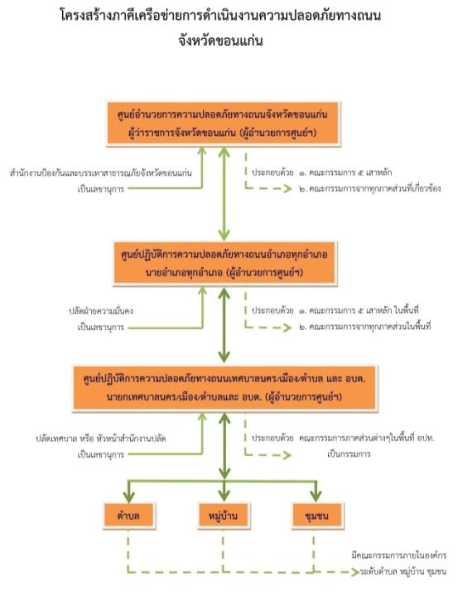
Notes:
ก่อนสรุปขอแนะนำ โครงสร้างภาคีเครือข่ายการดำเนินงานความปลอดภัยทางถนนจังหวัดขอนแก่น

Slide 47
Notes:
เพื่อใช้เป็นแนวทางในการประสานงาน ระดับจังหวัด

Slide 48
ระดับจังหวัด
Notes:
ประกอบด้วย คณะกรรมการ ๕ เสาหลัก และคณะกรรมการจากทุกภาคส่วนที่เกี่ยวข้อง โดยสำนักงานป้องกันและบรรเทาสาธารณภัยจังหวัดขอนแก่นเป็นเลขานุการ

Slide 49
Notes:
ระดับอำเภอ

Slide 50
ระดับอำเภอ
Notes:
ประกอบด้วย คณะกรรมการ ๕ เสาหลัก ในพื้นที่ และคณะกรรมการจากทุกภาคส่วนในพื้นที่ โดยปลัดฝ่ายความมั่นคงเป็นเลขานุการ

Slide 51
Notes:
ระดับตำบล

Slide 52
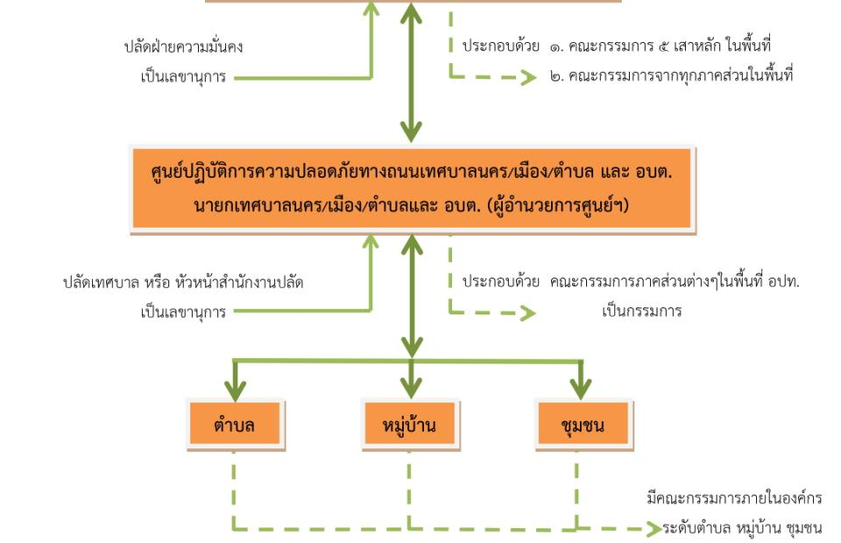
ระดับตำบล
Notes:
ประกอบด้วย คณะกรรมการส่วนต่างๆในพื้นที่ อปท. โดยปลัดเทศบาล หรือ หัวหน้าสำนักงานปลัดเป็นเลขานุการ

Slide 53
สรุปการขับเคลื่อนการป้องกันอุบัติเหตุทางถนน ผ่านระบบสุขภาพอำเภอ (DHS)
Notes:
สรุป การขับเคลื่อนการดำเนินงานป้องกันอุบัติเหตุทางถนน ผ่านระบบสุขภาพอำเภอ (DHS)

Slide 54
สรุปการขับเคลื่อนการป้องกันอุบัติเหตุทางถนน ผ่านระบบสุขภาพอำเภอ (DHS)
ต้องเริ่มต้นที่ข้อมูลสารสนเทศ
Notes:
(๑) ต้องเริ่มต้นที่ข้อมูลสารสนเทศ

Slide 55
สรุปการขับเคลื่อนการป้องกันอุบัติเหตุทางถนน ผ่านระบบสุขภาพอำเภอ (DHS)
ต้องเริ่มต้นที่ข้อมูลสารสนเทศ
ขึ้นกับผู้ประสานงานทั้งระดับจังหวัดและอำเภอ
Notes:
(๒) งานจะขับเคลื่อนได้หรือไม่ขึ้นกับผู้ประสานงานทั้งระดับจังหวัดและอำเภอ

Slide 56
สรุปการขับเคลื่อนการป้องกันอุบัติเหตุทางถนน ผ่านระบบสุขภาพอำเภอ (DHS)
ต้องเริ่มต้นที่ข้อมูลสารสนเทศ
ขึ้นกับผู้ประสานงานทั้งระดับจังหวัดและอำเภอ
บูรณาการภารกิจระหว่างทีม SRRT/ER/EMS
Notes:
(๓) งานจะขับเคลื่อนได้อย่างมีประสิทธิภาพหากมีการบูรณาการภารกิจระหว่างทีม SRRT/ER/EMS

Slide 57
สรุปการขับเคลื่อนการป้องกันอุบัติเหตุทางถนน ผ่านระบบสุขภาพอำเภอ (DHS)
ต้องเริ่มต้นที่ข้อมูลสารสนเทศ
ขึ้นกับผู้ประสานงานทั้งระดับจังหวัดและอำเภอ
บูรณาการภารกิจระหว่างทีม SRRT/ER/EMS
ทุกภาคส่วนผสมผสานความร่วมมือ
Notes:
(๔) งานจะประสบผลสำเร็จหากทุกภาคส่วนผสมผสานความร่วมมือ

Slide 58
จุดเริ่มต้นของการขับเคลื่อน ดั่งหยดน้ำที่สร้างแรงกระเพื่อมต่อไปไม่สิ้นสุด
Notes:
สุดท้ายขอให้ทุกท่านลบคำว่า “คิดว่าไม่ใช่หน้าที่ออกจากใจ”

Slide 59
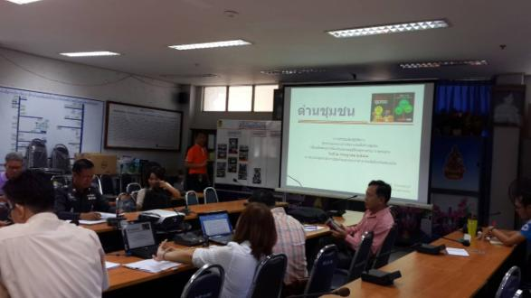
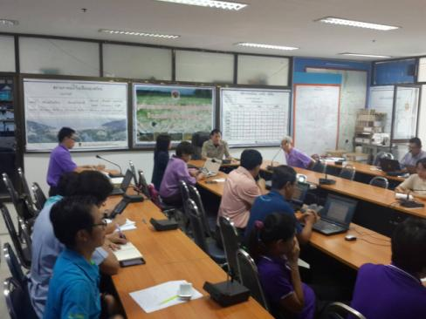
ครั้งที่ 1 วันที่ 25 เม.ย 2558 ณ ห้องประชุมสำนักงาน.ปภ.จังหวัดขอนแก่น
Notes:
โดยการผสมผสานความร่วมมือของ องค์กรหลายภาคส่วนที่เกี่ยวข้อง

Slide 60
ครั้งที่ 2 วันที่ 1 พ.ค 2558
ณ ห้องประชุม สสจ.ขอนแก่น
ครั้งที่ 3 วันที่ 11 พ.ค 2558
ณ โรงแรมเซ็นทารา ขอนแก่น
Notes:
ในการจัดทำร่างกรอบแนวทางการดำเนินโครงการแบบบูรณาการตั้งแต่ระดับจังหวัด

Slide 61
ครั้งที่ 4 วันที่ 15-17 พ.ค 2558
ณ โรงแรมเลตรัง จ.ตรัง
ครั้งที่ 5 วันที่ 2 ก.ค 2558
ณ ห้องประชุม สนง ปภ. ขอนแก่น
Notes:
มีการประชุมหารือร่วมกันหลายครั้ง และหน่วยงานต่างๆหมุนเวียนกันเป็นเจ้าภาพ

Slide 62
ครั้งที่ 6 วันที่ 17 ก.ย 2558
ณ ห้องประชุม โรงแรมวีวิช ขอนแก่น
โดย บริษัทกลางฯ
ครั้งที่ 7 วันที่ 24 ก.ย 2558
ณ ห้องประชุม โรงแรมกรีน ขอนแก่น
โดย สสจ.ขอนแก่น
สวัสดี

